Slide 1
Caso de Uso de Docker
Jhon Sebastian Rincon Pardo
Ficha: 2026981

Slide 2
Implementación de MySQL con Docker
Para poder crear un contenedor para MySQL tendremos primeramente que instalar y ejecutar docker, después tendremos que buscar la imagen a usar para poder crear el contenedor para ello podemos ingresar a Docker Hub que viene a ser como un repositorio de imágenes oficiales.
Una imagen es como una plantilla base con la que podemos crear otras imágenes y estas sirven para poder crear contenedores.
En Docker Hub podemos buscar la imagen oficial de MySQL que podremos descargar a través del comando que nos dan (docker pull mysql), esto descargara la última versión de la imagen en caso de querer una versión anterior deberemos de agregar “:” y el número de la versión. También se nos mostrarán los comandos para poder usar la imagen de MySQL con Docker.

Slide 3
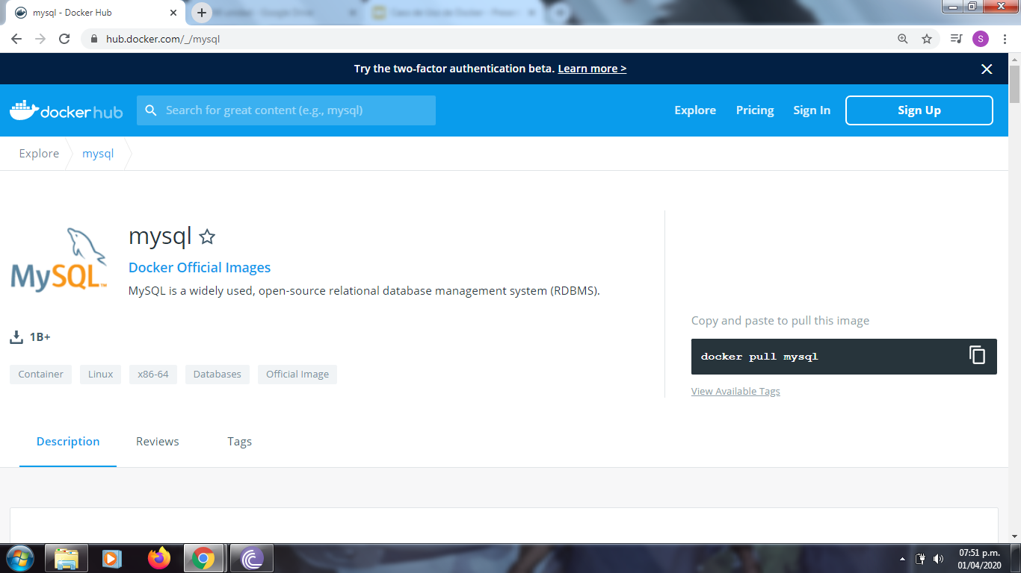

Slide 4
Al momento de Detener o Destruir una imagen todo lo que hayamos hecho dentro de esa imagen se va a perder así que como necesitamos guardar los datos de MySQL tenemos que decirle a Docker que guarde los datos en una carpeta del Sistema Operativos anfitrión en vez de guardarlos en el mismo contenedor.
Entonces, para poder implementar MySQL en docker deberemos de Ingresar el comando para poder descargar la imagen:
“docker pull mysql”
Después deberemos de usar el siguiente comando para poder ejecutar la imagen y crear el contenedor:
“docker run”

Slide 5
Con una bandera le especificamos a Docker que puertos vamos a usar de esta forma, puerto que usa MySQL “:” puerto del anfitrión(puede ser cualquiera):
“-p 3306:3306”
Al comando anterior deberemos de agregar una bandera con la ruta de la carpeta en donde queremos almacenar los datos de MySQL junto de “:” y la ruta donde MySQL guarda los datos:
“-v /ejemplo/ruta/de/carpeta:/var/lib/mysql”
Podemos también agregarle un nombre para poder identificarlo y después introducir al querer detener el contenedor:
“--name cualquier_nombre”

Slide 6
Después le asignamos una contraseña, para ello usamos la variable de entorno de MySQL:
“-e MYSQL_ROOT_PASSWORD=contraseña”
Usaremos la bandera “-d” para que se esté ejecutando como demonio y así se ejecute constantemente y la imagen base que usaremos:
“-d mysql”
Hay otras banderas que podemos colocar como charset que se suele colocar al crear base de datos para que cuando alguien se conecte e intente hacer una base de datos le aparezca la opción de utf8:
“--character-set-server=utf8”

Slide 7
Debería de quedar un comando como este:
“docker run -p 3306:3306 --name cualquier_nombre -v /ejemplo/ruta/de/carpeta:/var/lib/mysql -e MYSQL_ROOT_PASSWORD=contraseña -d mysql --character-set-server=utf8”
Pulsamos “Enter” y con el comando “docker ps” podemos ver los contenedores que están corriendo.
Para poder conectarnos al contenedor debemos usar el siguiente comando (“mysql” es el comando del servicio que queremos usar):
“docker exec -it cualquier_nombre mysql -uroot -p”
Despues nos pedira la contraseña que introducimos anteriormente y después de introducirla estaremos dentro de la base de datos. También podemos acceder a la base de datos a través de una interfaz gráfica.

Slide 8
Para poder detener el contenedor usamos el siguiente comando:
“docker stop cualquier nombre”

